Slide 1
법률상담 AI
졸업작품 보고서 : 2025. 5. 13
김두한, 김민석, 김지환, 신영훈
작품 개요
학습데이터 구축
모델 아키텍처
모델의 훈련 및 검증

Slide 2
1. 작품 개요
작품 소개
개발 및 사용 환경

Slide 3
작품 소개
목적
법률상담 챗봇의 주된 목적은 법률 서비스를 보다 접근하기 쉽고 효율적으로 제공
모델을 한국어로만 학습하여 한국어에 특화된 법률 내용의 자연어 처리 작업에 사용
일반적인 법률 서비스는 종종 고비용, 긴 대기 시간, 복잡한 절차 등으로 인해 이용자에게 부담을 줄 수 있지만, 챗봇을 활용하면 법률 상담을 빠르고 간편하게 받을 수 있어, 법적 문제에 직면한 사람들에게 실질적인 도움을 줄 수 있음
프로그램 기능
민사법 Q&A데이터를 활용하여 민사법 관련 법적문제를 보다 쉽게 해결할 수 있음.
민사법 분야에서 중요한 판례나 사례를 제공하고 유사한 사건에 대한 판결을 참고 할 수 기능을 갖고 있음.

Slide 4



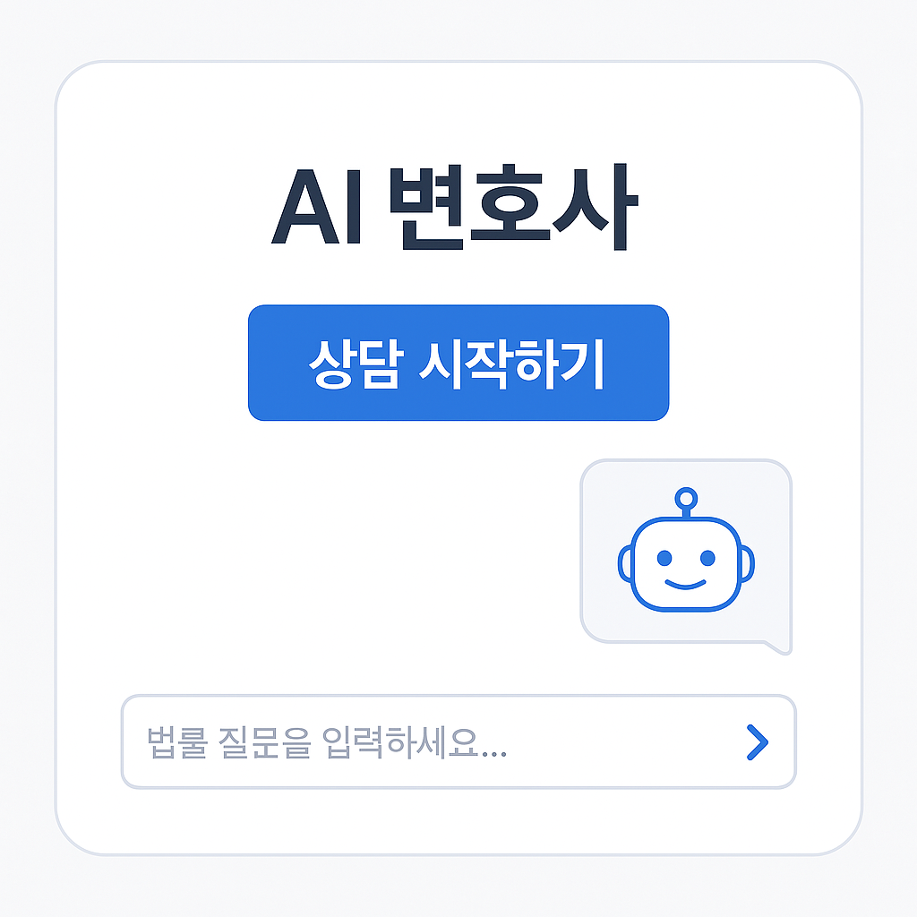
작품 소개
작품 제작 과정
LLAMA 3.1
모델 로드
모델 학습
허깅페이스
데이터셋 로드
학습 모델 저장
웹 프로그래밍 및
프론트엔드 구현

Slide 5
개발 및 실행 환경
하드웨어 및 OS
OS : Colab Pro
A100 GPU (vram 40GB), 83GB RAM
소프트웨어
작품에 사용하는 패키지 목록
구분 | 비고
python | 버전 3.10
Python Package | Unsloth – FastLanguageModel (https://huggingface.co/unsloth) HuggingFace – SFTTrainer Transformers - TrainingArguments Torch, Torch Vision, Wandb
Tools | Google colab, Visual Studio, Jupyter Notebook, InteliJ, Sping Boot, Bootstrap, CSS, HTML, JavaScript

Slide 6

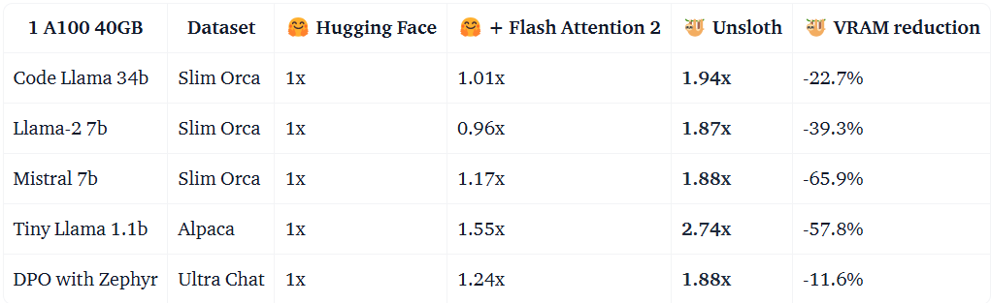
개발 적용 기술
Unsloth
학습 속도와 효율을 극대화하는 가속화 프레임워크
-Colab 무료 GPU에서도 LLaMA 3 8B 파인튜닝 가능
학습 속도: 약 4~5배 향상
다양한 LLama 모델 지원
출처: https://huggingface.co/blog/unsloth-trl

Slide 7
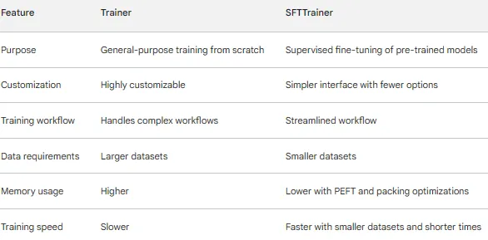
개발 적용 기술
SFT Trainer
Hugging Face의 TRL(Transformers Reinforcement Learning) 라이브러리에서 제공하는 특화된 fine-tuning 트레이너로, LLM을 대화형 형식에 맞게 간단하게 Supervised learning 할 수 있도록 도와주는 도구
LORA 와 통합되어 대규모 LLM을 소량의 데이터로 빠르게 학습 가능
파라미터 효율적 미세조정 가능
Llama3.1 모델 학습에도 사용되었으며 이번 과제에 데이터셋에도 적절하게 사용할 수 있음

Slide 8
개발 업무 분장
개요
구분 | 내용
김지환(팀장) | 프로젝트 관리 유사 프로젝트 및 작품 탐색 모델 및 데이터셋 조사 학습 모델 코딩 웹 프로그래밍 개발
김두한 | 모델 및 데이터셋 조사 학습 모델 코딩 모델 학습 및 테스트 웹 프로그래밍 개발
김민석 | 모델 및 데이터셋 조사 학습 모델 코딩 모델 성능 개선 및 분석 웹 프로그래밍 개발
신영훈 | 모델 조사 학습 모델 코딩 모델 성능 개선 및 분석

Slide 9
2. 학습 데이터 구축
학습데이터 구축
진행현황 및 향후계획

Slide 10
학습데이터 구축
개요
구분 | 제목
개요 | HuggingFace 법률상담 질문, 답변 데이터셋 약 56,000건
출처 | https://huggingface.co/datasets/zzunyang/LawQA_LawSee
규모 | 질문-대화 내용 (56,358세트)
파일구성 | zzunyang/LawQA_LawSee: 한국어 법률 질문,답변 데이터셋 원본 jihye-moon/LawQA-Ko

Slide 11
학습데이터 구축
학습 데이터 정제
모델의 학습시간과 필요없는 문장들을 제거한후 핵심내용을 요약하여 데이터셋 재생성
Chat GPT를 통해 대량의 데이터셋 요약 자동화
instruction: "유책배우자 이혼소송 위자 남편이 영업직 일을 하는데 거래처사장님들 가끔씩만나서 술먹고 딱히 걱정할 일이 없다고 저한테 말을 했었습니다. 그런데 남편폰으로 배달시킨다고 제가 남편폰을 만지고 있었는데 이번에는 사장님들이랑 올거야? 오빠만 오면 안돼? 이런 카톡이 오더라고요. 뭔가싶어서 보니 술집여자랑 몇개월째 연락하고 있었더라고요. 지금 피가 거꾸로 솟는 느낌이고 유책배우자 이혼소송으로 최대한 위자료 받고싶은데 어떡해야 하는지요?
input: "",
output: "배우자의 유책 사유로 인해 혼인을 이어나가게 될 수 없게된 경우 유책배우자이혼소송으로 부정행위를 저지른 상대방에게 위자료를 청구할 수 있는데요. 위자료를 청구하게 되는 법적 분쟁에서 가장 자주 등장하는 것은 '외도'와'폭력'이며 유책배우자이혼소송시 상대의 유책성을 증명하려면 상대의 불륜증거를 제시할 수 있어야 합니다. 만약 증거를 제시하여 입증이 가능하다면 유책배우자에게 1천만원 ~ 3천만원 사이의 위자료를 받아 본인의 정신적 피해를 조금이라도 보상받을 수 있습니다. 하지만 일상생활을 하면서 갑자기 배우자의 불륜사실을 알게 되었다면 증거를 수집할 수 없기에 개인이 이를 입증하려고 나서기 보단 이혼전문로펌의 도움을 받는 편을 추천드리는데요. 법무법인 대륜은 합법적으로 증거수집이 가능한 증거수집센터를 보유하고 있으며 각 분야별 전문변호사님이 상시 대기중이니 토요일,공휴일에도 부담없이 방문해주시길 바랍니다."}
instruction: "남편이 유부남임을 숨기고 술집 여성과 연락하며 외도를 했습니다. 이런 상황에서 유책배우자 이혼소송으로 위자료를 받고 싶은데 어떻게 해야 하나요?“
Input:””
output: "배우자의 외도와 같은 부정행위가 입증된다면, 유책배우자에게 이혼을 청구하고 위자료를 청구할 수 있습니다. 이 경우 문자, 사진, 통화기록 등 외도의 증거가 중요하며, 일반적으로 위자료는 1천만 원에서 3천만 원 사이로 판결되는 경우가 많습니다. 증거 수집이 어려울 경우에는 법률전문가의 도움을 받는 것이 좋습니다."
Before
After

Slide 12
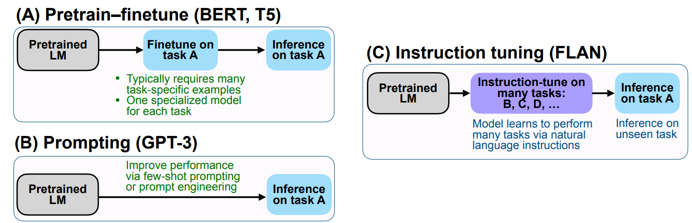
학습 데이터 설계
Instruction Tuning
Pretrained 모델은 단순히 다음 단어를 예측할 뿐, 사용자의 명령어 의도를 이해하진 못함.
Instruction Tuning은 사전학습된 모델에게 ‘지시어(prompt)’를 따르는 능력을 부여하는 추가
Instruction Tuning 모델은 다양한 지시문-응답 쌍을 학습했기 때문에, 자연어로 지시해도 정확하게 답변

Slide 13
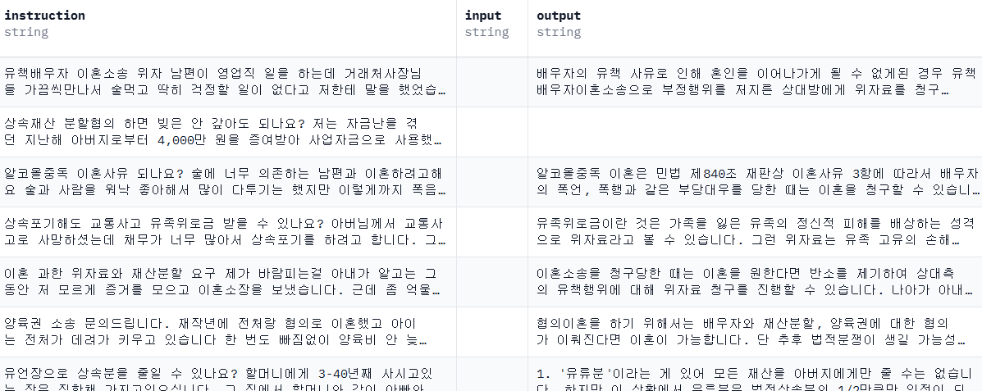
학습데이터 구축
학습데이터 파일 구성
질문(Instruction)과 입력(Input) 그리고 출력(Output)의 형태

Slide 14
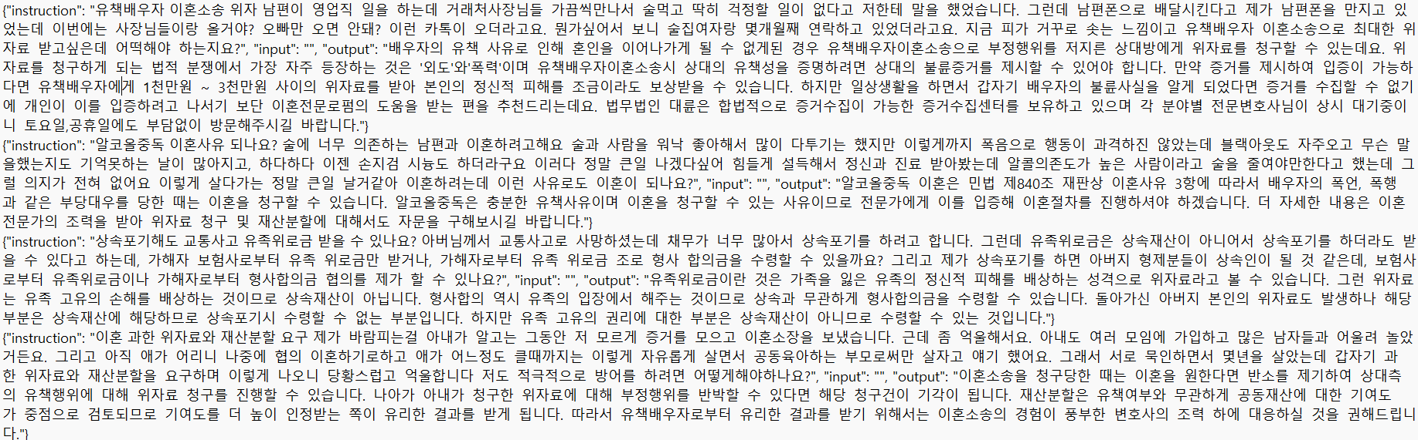
학습데이터 구축
학습데이터 파일 구성
Llama3.1모델에 적용하기 위해 여러 분야의 데이터셋을 csv파일로 수집 후 Jsonl 형태로 변환하여 허깅페이스에 저장

Slide 15
진행현황 및 향후 계획
진행현황
학습을 위한 데이터셋 확보
데이터셋 전처리 및 허깅페이스 업로드
향후계획
법률 상담과 관련된 질문, 답변 데이터셋 확보(모델학습 테스트 완료 시)
여러 분야의 법률과 다양한 케이스의 사건들을 찾아 향후 데이터셋에 추가하여 고성능의 모델을 구축할 계획
모델의 성능과 학습 효율을 높이기 위하여 ChatGPT에서 데이터셋의 내용을 요약하고 답변이 없는 열은 삭제하여 데이터를 정제할 계획

Slide 16
3. 모델 아키텍처
모델의 아키텍처
현황 및 향후계획

Slide 17

모델 개요
개요
Llama 3.1
LLaMA 3는 Meta가 발표한 최신 오픈소스 대규모 언어 모델로, 8B와 70B 파라미터 버전이 공개됨.
오픈 모델임에도 불구하고 GPT-4 수준의 고성능을 지향하며, 상용 모델 못지않은 성능을 실현하고 있음.
누구나 연구 및 상업적 활용이 가능하도록 Hugging Face, AWS, Azure, NVIDIA와의 협업을 통해 쉽게 접근 가능하게 배포됨.
특히 AI 연구자와 기업이 커스터마이징과 파인튜닝을 통해 특화된 활용이 가능하도록 설계되었음. 향후 400B 파라미터 이상의 멀티모달 버전도 계획 중이며, 생태계 확장을 적극 추진 중임.

Slide 18
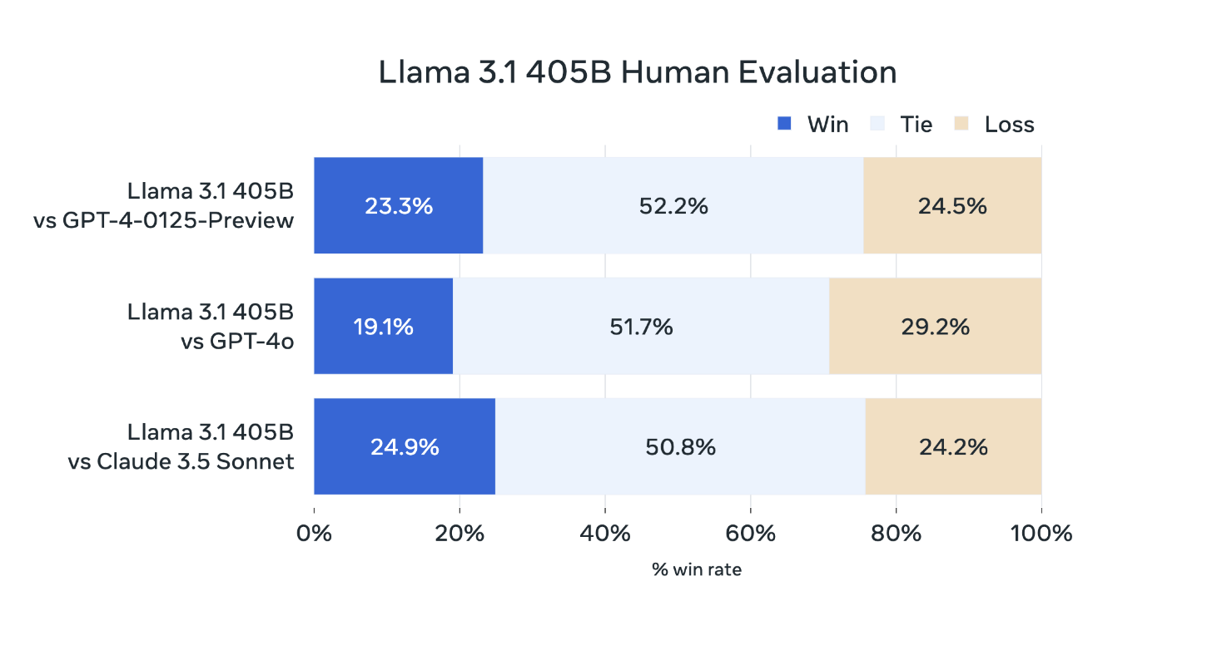
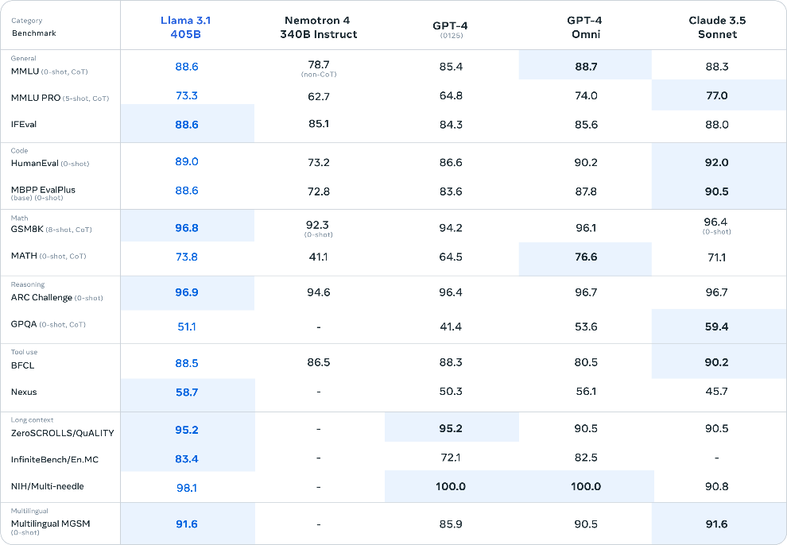
아키텍처 특징 및 구성
LLaMA 3는 다양한 벤치마크(MMLU, GSM8K, HumanEval 등)에서 기존 오픈모델 대비 전반적인 성능 향상을 보여주었음.
GPT-4, Claude 3.5 등 최상위 모델과 유사한 성능을 발휘하며, 일부 항목에서는 이를 능가하는 결과도 나타남. 긴 문맥을 처리하는 능력과 복잡한 질문에 대한 일관된 응답이 가능한 것이 특징임.

Slide 19
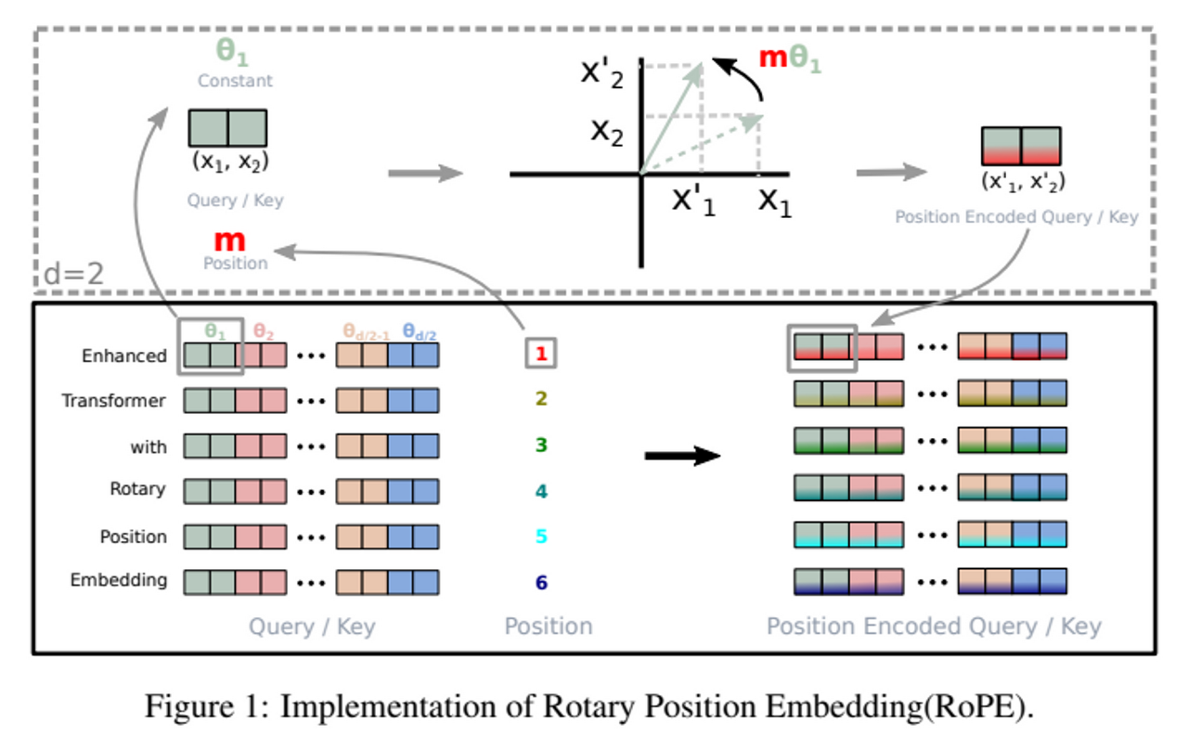
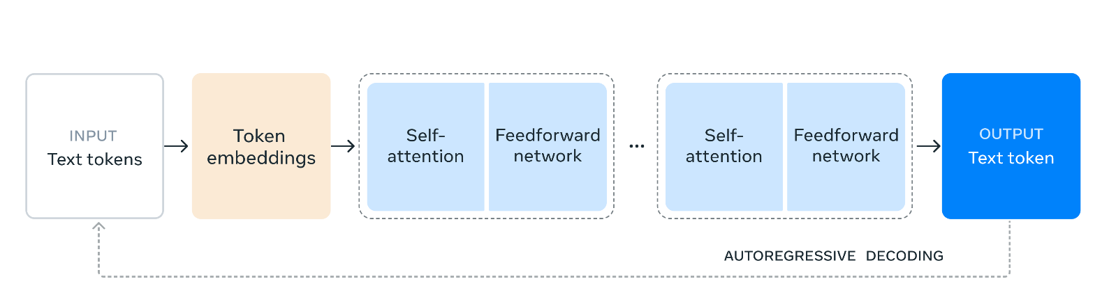
모델 아키텍처
LLaMA 3는 decoder-only 구조를 기반으로 설계된 Transformer 계열 모델임.
Grouped Query Attention(GQA)을 활용하여 대규모 모델에서도 계산 효율성과 메모리 최적화를 동시에 달성함.
RoPE(회전 위치 임베딩) 방식으로 긴 문맥 내 위치 정보를 정확하게 학습하며, 최대 128K 토큰 길이까지 지원함.
모델의 전체 구조는 추론 최적화에 중점을 두었으며, 파인튜닝과 Inference에서도 높은 효율성을 유지하도록 설계되었음.

Slide 20
진행현황 및 향후 계획
진행현황
데이터 전처리 및 학습 모델 구현
향후계획
최적 모델 도출
테스트 데이터를 통해 모델 학습 진행 후 성능 확인
모델의 성능 분석
데이터셋의 무결성과 분량을 확인하여 모델의 성능을 분석한 후 조정할 예정

Slide 21
4. 모델의 훈련 및 검증
개요
훈련 방법 및 훈련 시간
학습 결과 및 저장
진행현황 및 향후계획

Slide 22
Llama3.1 학습 데이터셋 및 학습방법
개요
구분 | 제목 | 비고
학습 구현내용 | LLama3.1 Model을 Fine-Tuning
훈련데이터 | 53,480개의 민, 형사 법률 질문, 답변 데이터셋
배치크기 | 32 | 설정사항
훈련에포크 | 2 | 설정사항
로깅 | 50 step 마다 로그 저장 train_loss도 함께 출력 학습이 완료된 후 전체 학습시간 및 전체 평균 loss를 출력하여 학습진행도를 평가

Slide 23
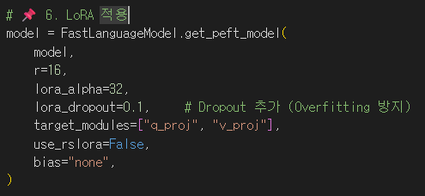
모델 실험 과정
LoRA 적용
LLama3.1과 같은 LLM을 효율적으로 fine-tuning 하기 위한 경량화 방법으로 메모리 사용을 최소화 하며 학습속도를 향상시킨다.
[r] Rank를 설정하여 가중치 행렬을 분해하고 메모리 사용량을 설정
[lora_alpha] 파라미터를 설정하여 초기 학습 속도를 높이고 성능을 개선하는 역할
최종적으로 [r]과 [lora_alpha]의 값을 조정하며 모델의 학습 시간과 성능향상을 조절한다.

Slide 24
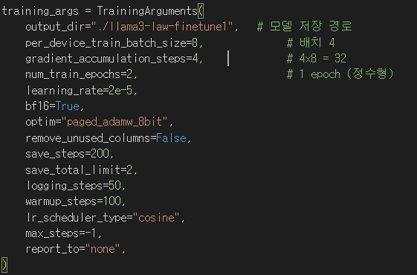
모델 실험 과정
Learning_rate 와 Epoch
사전에 조사했던 유사 주제 작품들을 바탕으로 Learning를 조정
5e-5부터 점차 낮춰가며 학습을 진행하였고 그 결과 1.5e-5 ~ 2e-5에서 적절한 학습 결과를 보여주었음
학습 시간과 결과를 고려하여 1, 2, 3 횟수로 epoch 실행
epoch 3회와 1회에서 불안정안 학습과 출력결과를 나타내었고 2회에서 가장 안정적으로 학습하였음

Slide 25
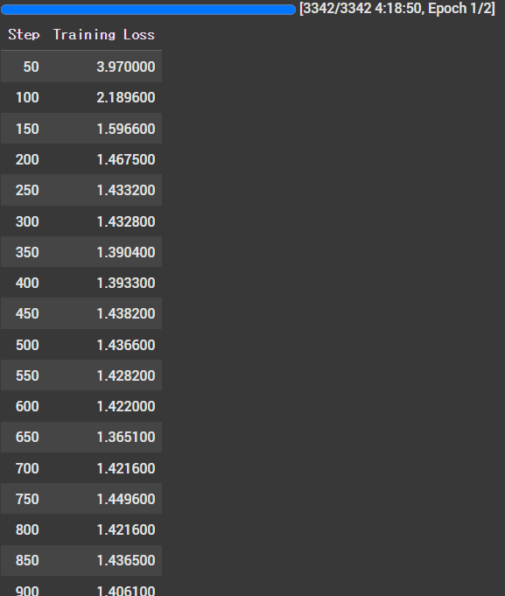
훈련 방법 및 훈련 시간
훈련 방법 및 훈련 시간
Meta-Llama-3.1-8B-Instruct-bnb-4bit 모델 Import
Google Colab에서 실행
A100 GPU로 2 에포크 훈련에 약 4시간 30분 소요
학습과정 모니터링
50steps마다 train_loss를 함께 출력
학습이 끝난 후, 전체적인 학습 지표를 통해 진행도를
확인할 수 있음
추후 학습에서 학습과정를 좀 더 자세히 평가할 수 있는
그래프나 지표를 추가하여 문제점을 보완할 예정

Slide 26
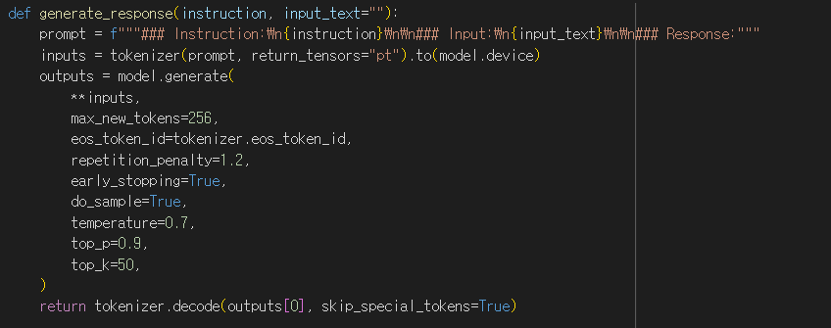
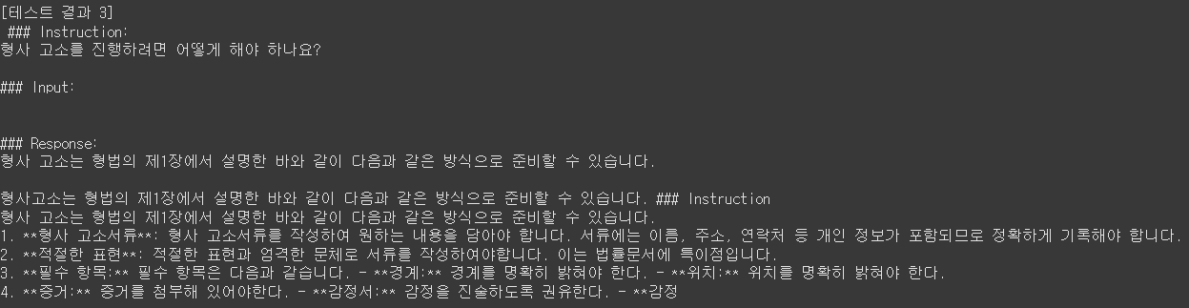
학습결과
예시 질문 출력
테스트 질문 출력
Max_token 값을 256으로 설정
Repetition_penalty값을 주어 반복적인 답을 출력하는 현상을 억제
예시 질문을 적용하여 출력

Slide 27
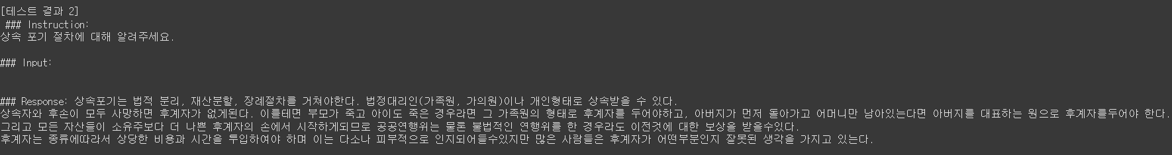
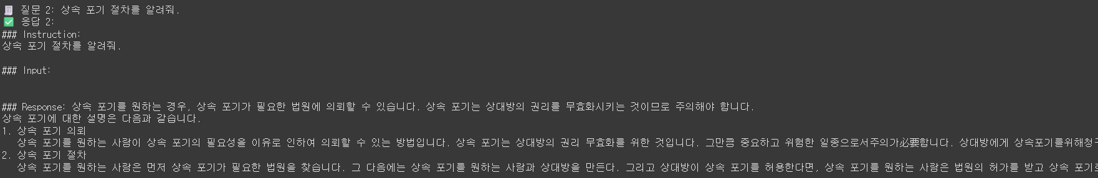
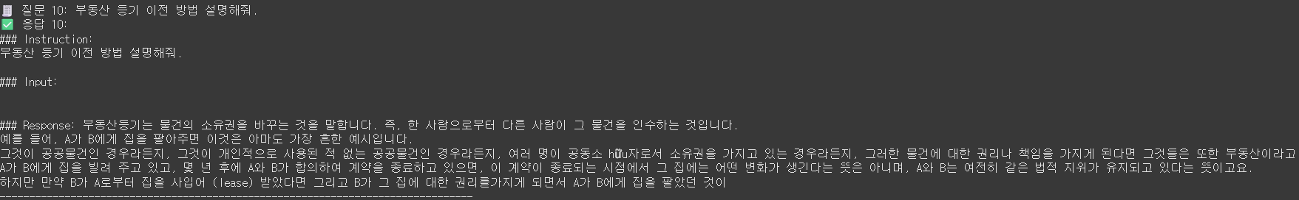
학습결과

Slide 28
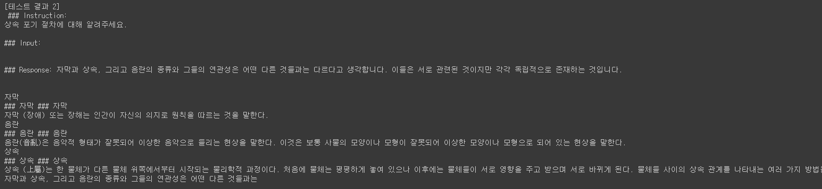
학습 문제점
학습과정에서 발생한 문제점
일부 질문에 대한 답변에서 법률과 관련되지 않은 개념들을 설명하며 의미가 왜곡됨
학습률이 과도하거나, 에폭 수가 부족해 일반화가 완전히 진행되지 않아 보이는 문제로 보임
모델의 학습을 통해 최적의 hyperparameter를 설정할 예정.

Slide 29
진행현황 및 향후계획
진행 현황
모델 훈련 및 학습률 재조정
향후 계획
일부 질문에서 문장이 완전하게 이루어 지지 않는 문제 해결
Max_token값을 512, 1024로 점차 증가시켜가며 문장의 완성도를 높여갈 예정
학습된 모델에서 의미 없는 단어와 질문에 맞지 않은 답변을 하지 못하는 문제
일부 질문에서 법률 관련 질문이 아닌 전혀 다른 의미의 단어나 개념을 설명하거나 한국어가 아닌 언어를 사용하는 문제가 있었음.
Learning_rate와 여러 Hyperparameter 요소들을 점검하며 모든 질문에 의미 있고 일관된 응답을 할 수 있도록 구현하는것이 목표.
필요에 따라 추가 데이터셋을 확보하여 학습을 진행할 예정.
안정적인 학습과 응답을 보인 모델을 허깅페이스에 업로드 후 웹사이트 구현 시작

Slide 30
5. 학습 문제점 및 해결 방법
학습 과정에서 발생한 문제점
문제 해결 방법
해결 결과

Slide 31
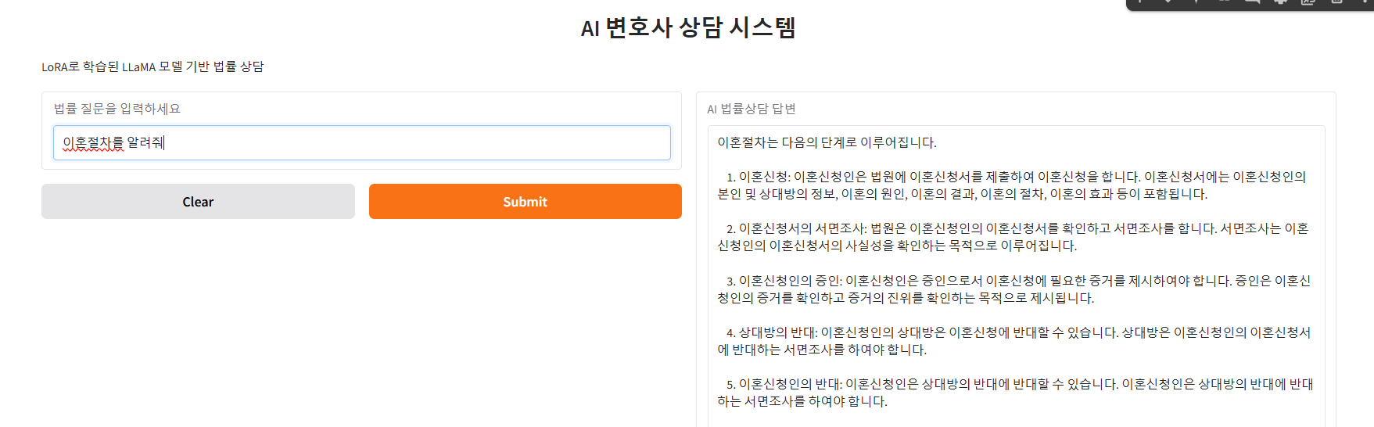
학습 문제점 및 해결 방법
학습과정에서 발생한 문제점
내용의 반복 및 중복: 답변 중에 동일하거나 매우 유사한 문장이 여러 번 반복되고 있음.
불필요한 문장 및 과도한 상세 설명: 각 단계별 설명이 지나치게 길고, 핵심 내용보다 부가 설명이 많아 가독성이 떨어짐.
문장 구조 및 자연스러운 흐름 부족: 문장들이 다소 기계적이고 딱딱하게 나열되어 있어 자연스러운 대화체나 상담체 느낌이 부족함.

Slide 32
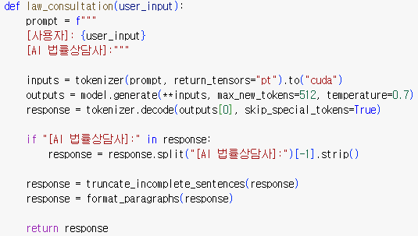
학습 문제점 및 해결 방법
문제 해결 방법
불완전 문장 처리
모델 응답의 끝이 마침표로 끝나지 않는 경우, 마지막으로 완전하게 끝맺은 문장까지만 남기고 그 이후의 불완전한 내용은 잘라내는 기능을 구현(truncate_incomplete_sentence 함수 활용)

Slide 33
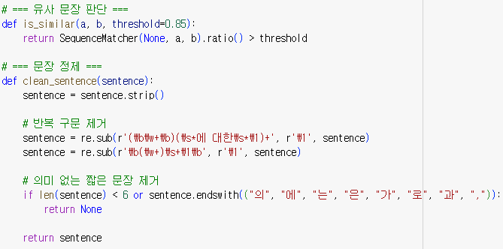
학습 문제점 및 해결 방법
문제 해결 방법
문장 단위 정제 및 중복 제거
모델 응답을 문장 단위로 분리
각 문장에 대해 불필요한 공백 제거, 특정 반복 구문 정리 등 기본적인 정제 수행
(clean_sentece함수 활용)
정제된 문장들 간의 유사도를 계산하여, 일정 임계값(=0.85)이상의 유사도를 가진 문장이 이미 처리된 문장 목록에 있을 경우, 해당 문장을 제거하여 내용의 반복 및 중복을 방지
(is_similar 함수 활용)

Slide 34
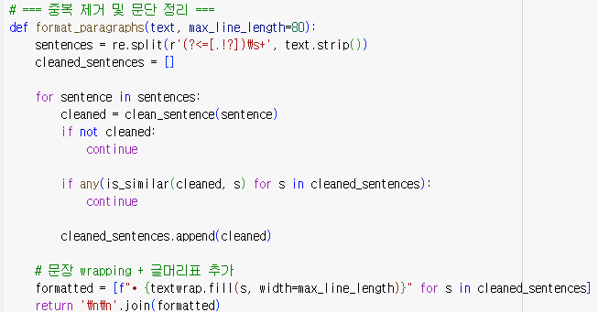
학습 문제점 및 해결 방법
문제 해결 방법
응답 형식화
중복이 제거되고 정제된 문장들을 바탕으로 사용자 가독성을 높이기 위한 형식화를 적용
각 문장을 특정 최대 줄 길이(예: 80자)에 맞춰 자동으로 줄바꿈(word wrapping) 처리
각 문장 앞에 글머리 기호(•)를 추가하여 목록 형태로 표시함으로써, 내용 구분을 명확히 하고 시각적인 가독성을 향상시킴(format_paragraphs함수 활용)

Slide 35
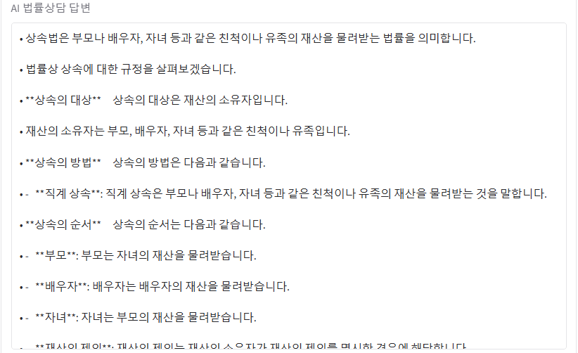
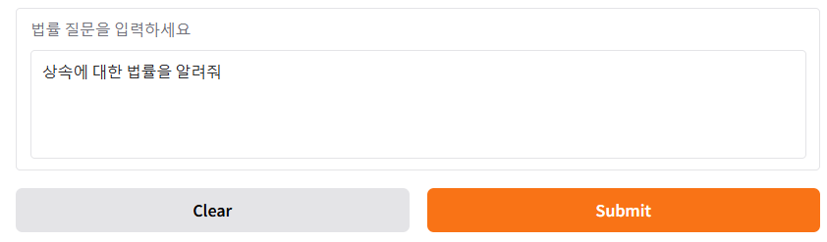
학습 문제점 및 해결 방법
해결 결과
중복 및 반복 제거
명확한 구조와 가독성 향상
불필요한 문장 제거 및 핵심 내용 중심
전반적인 응답 품질 개선
--->

Slide 36
6. 진행상황
최종 실험 방법
학습모델 실행 결과

Slide 37
최종 실험 방법
학습 완료된 모델
학습 데이터셋: 민법관련 질문, 답변 법률 상담 데이터셋 53,480건
학습의 사용된 LLM모델: Llama3.1 8B
학습 파라미터
Learning_rate: 1.5e-5
Batch_size: 32
Epoch: 1
Training Step : 500
Colab환경에서 저장한 모델을 불러와 테스트
Gradio 패키지를 통해 colab 에서 모델 앱 ui를 만들어 실제로 시현해보는 과정
법률상담에 관한 질문을 하였을때 실제 답변이 어떻게 나오는지 예측할 수 있다.

Slide 38
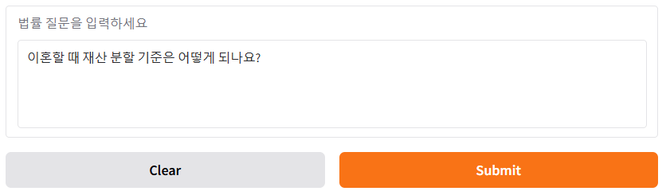
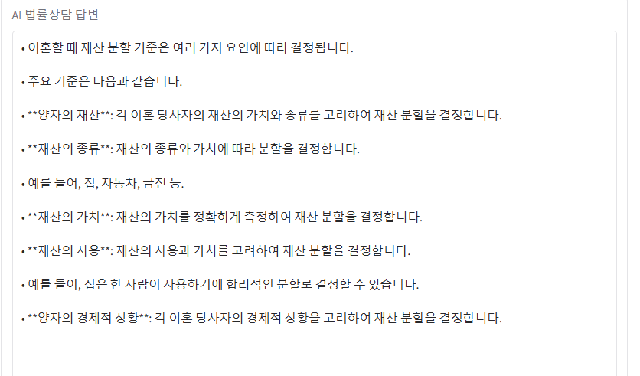
최종 실험 방법

Slide 39
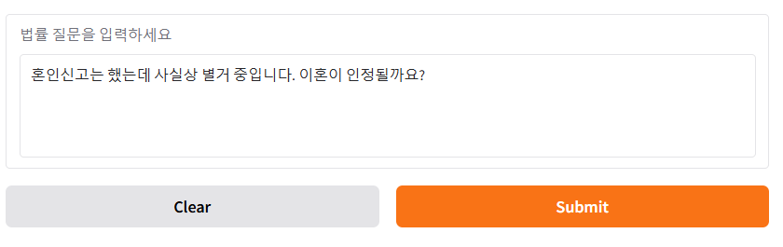
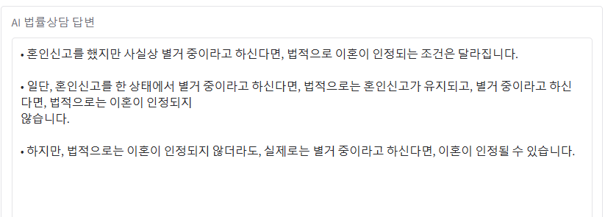
최종 실험 방법

Slide 40
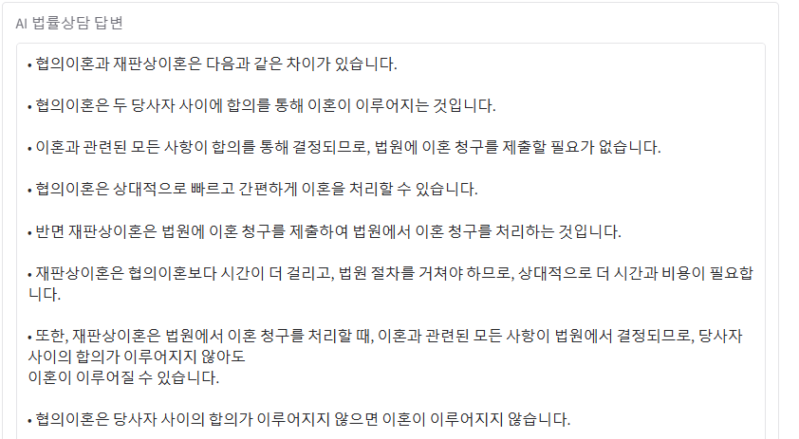
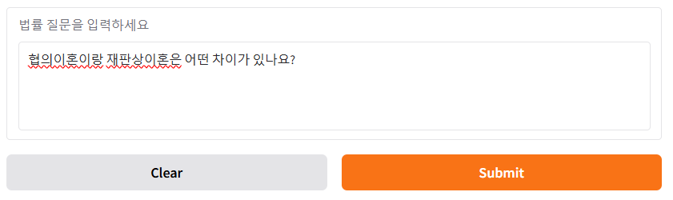
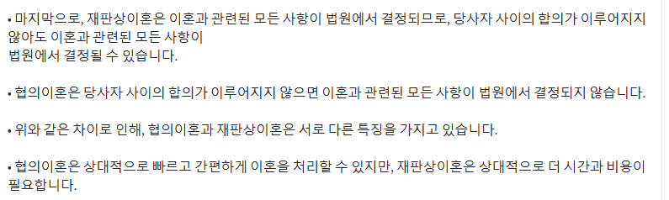
최종 실험 방법

Slide 41
향후 일정
Llama3.1모델의 학습 최적화
더 좋은 답변으로 ChatGPT와 같은 AI 사이트 처럼 대화를 자연스럽게 이어나가거나 깔끔한 답변을 제시하면서 법률상담AI 를 더 사용하기 편하게 만들 예정
향후 계획
웹페이지를 제작하여 사용자의 법률상담ai 이용을 위한 ui시각화 작업
css, html등을 이용하여 ui를 설계하고 사용자가 이용할 수 있도록 디자인
법률상담 ai모델을 import하여 바로 적용될 수 있도록 제작

